Slide 1
Klassifikation von Verkehrszeichen
Modularbeit LV „Neuronale Netze“
Hochschule München Nicholas Aiken, 40214918 Christian Kallmaier, 39573418

Slide 2
Agenda
Vergleich mehrerer neuronaler Netze zur Klassifikation von Graustufen-Bildern
Standard Multilayer-Perzeptron
Convolutional Neural Network
Convolutional Neural Network mit Autoencoder
Anwendung der Vergleichsergebnisse auf die Klassifikation von RGB-Farbbildern

Slide 3
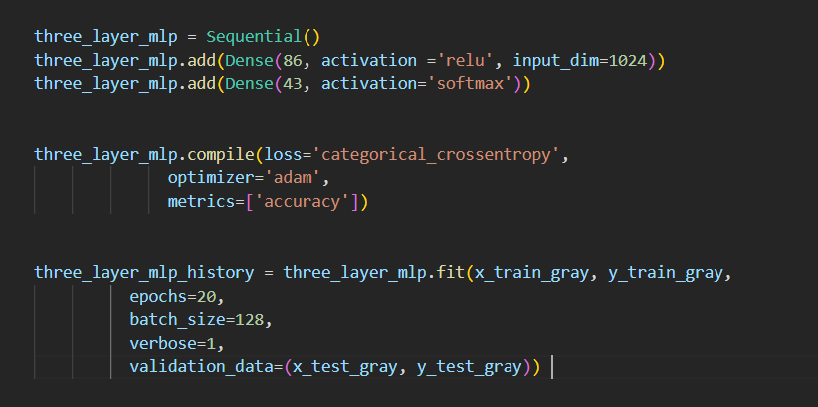
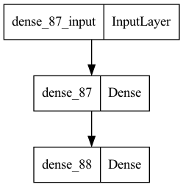
Standard MLP mit Drei schichten
Initialer Aufbau:
Input-Schicht mit 1024 Input-Parametern
Ein Hidden-Layer mit 86 Neuronen und Aktivierung: ReLU
Output-Schicht mit 43 Neuronen (analog zu 43 Label-Klassen)
Batch-Size: 128
Epochs: 20
Loss: Categorical Crossentropy
Optimizer: ADAM (Adaptive Moment Estimation)
Metrik: Genauigkeit (Accuracy)

Slide 4
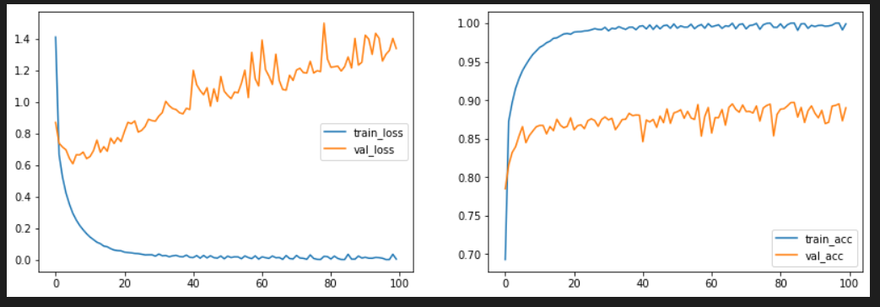
Performance des initialen Standard MLP (ein Hidden Layer) Neuronen=344
Max. Training-Accuracy: 99.91%
Max. Validation-Accuracy: 89.01%
Starker Anstieg des Validierungsfehlers nach ca. den ersten 15 Epochs bei gleichzeitiger Konvergenz der Training-Accuracy zu nahe 100% deutet auf starkes Overfitting hin
Interessant ist, dass die Validation-Accuracy trotz steigendem Fehler nahezu konstant bleibt
Gegenmittel: Implementieren von Early Stopping, Einführen von Regularisierung in Form von Dropout

Slide 5
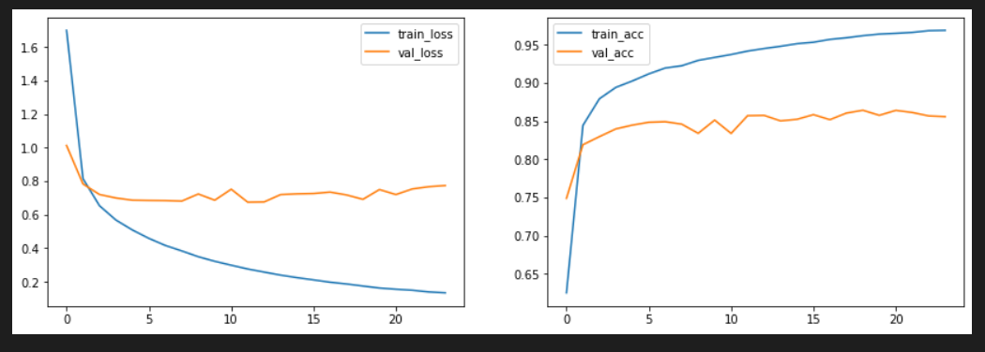
Early Stopping in initialem MLP
Early Stopping Parameter:
Min. Delta: 0.02
Patience: 12
Restore weights: true
Ergebnis:
Early Stopping nach 24 Epochs
Best weights nach 12 Epochs wiederhergestellt
Accuracies: 96.90% Training, 85.58% Validation

Slide 6
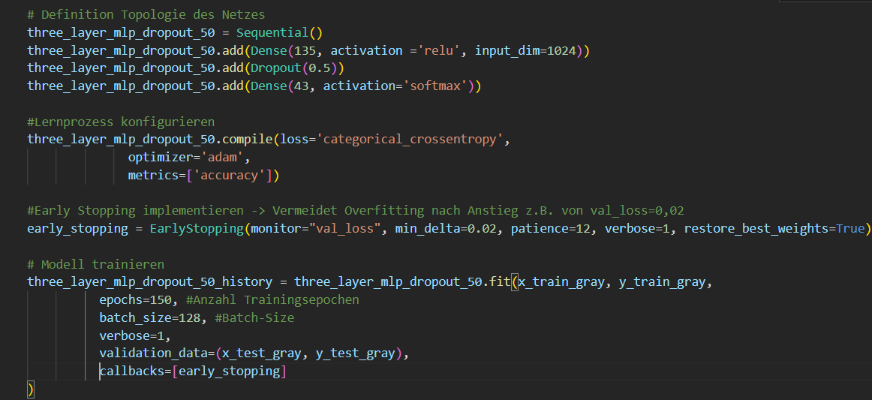
Einführung von Dropouts
Initialer Aufbau:
Input-Schicht mit 1024 Input-Parametern
Ein Hidden-Layer mit 135 Neuronen und Aktivierung: ReLU
Dropout: 0.5
Output-Schicht mit 43 Neuronen (analog zu 43 Label-Klassen)
Batch-Size: 128
Epochs: 150
Loss: Categorical Crossentropy
Optimizer: ADAM (Adaptive Moment Estimation)
Metrik: Genauigkeit (Accuracy)

Slide 7
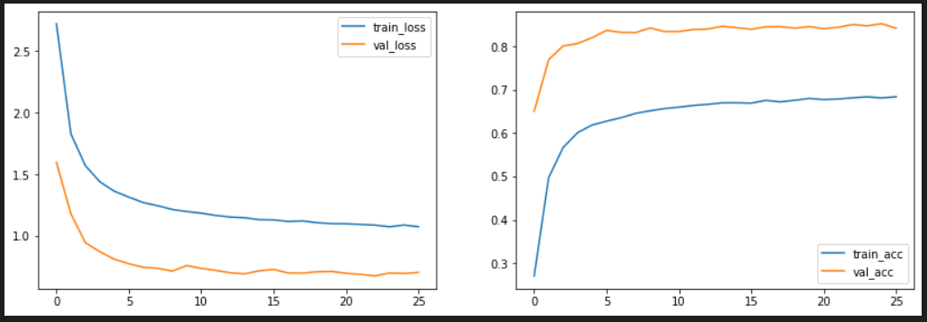
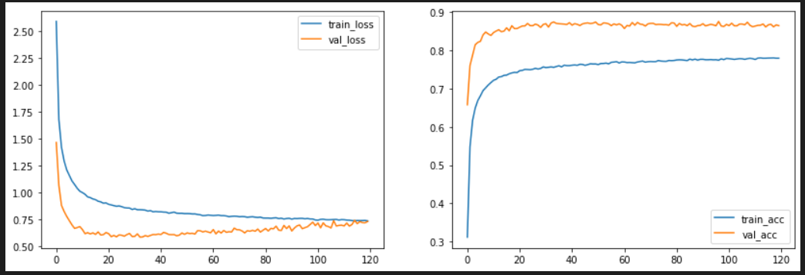
Performance Standard mlp mit Dropout
Bsp: Early Stopping
Early Stopping:
Max. Training-Accuracy: 68.39%
Max. Validation-Accuracy: 84.18%
Early Stopping nach 26 Epochs
Best weights nach 14 Epochs wiederhergestellt
No Early Stopping:
Max. Training-Accuracy: 77.98%
Max. Validation-Accuracy: 86.52%
Interessant ist, dass die Validation-Accuracy trotz leicht steigendem Fehler nahezu konstant bleibt
Gegenmittel: Dropout Anpassen
Bsp: No Early Stopping

Slide 8
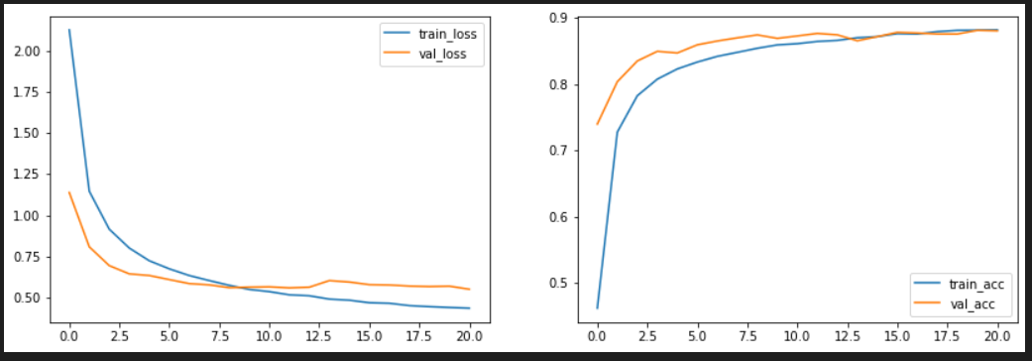
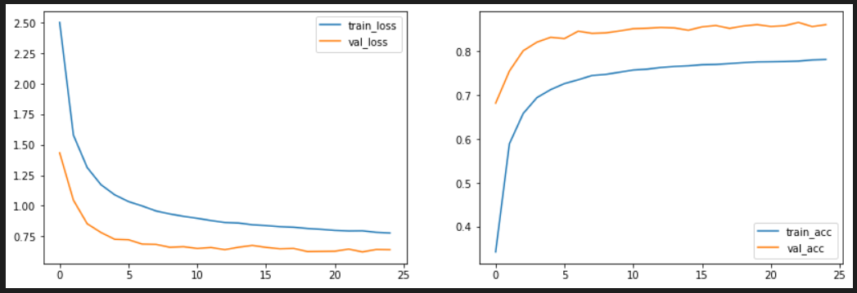
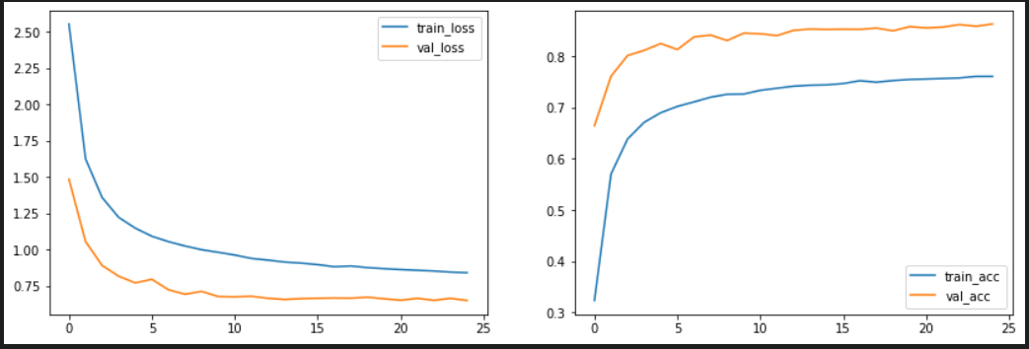
Verschiedene Dropout-stärken Anpassen
Bsp: Dropout = 0.3, Epoch=135
Ergebnis:
Early Stopping nach 21 Epochs
Best weights nach 9 Epochs wiederhergestellt
Accuracies: 88.18% Training, 88.04% Validation
Bsp: Dropout = 0.4, Epoch=135
Ergebnis:
Early Stopping nach 25 Epochs
Best weights nach 13 Epochs wiederhergestellt
Accuracies: 78.16% Training, 86.11% Validation
Bsp: Dropout = 0.45, Epoch=135
Ergebnis:
Early Stopping nach 25 Epochs
Best weights nach 13 Epochs wiederhergestellt
Accuracies: 76.08% Training, 86.29% Validation

Slide 9
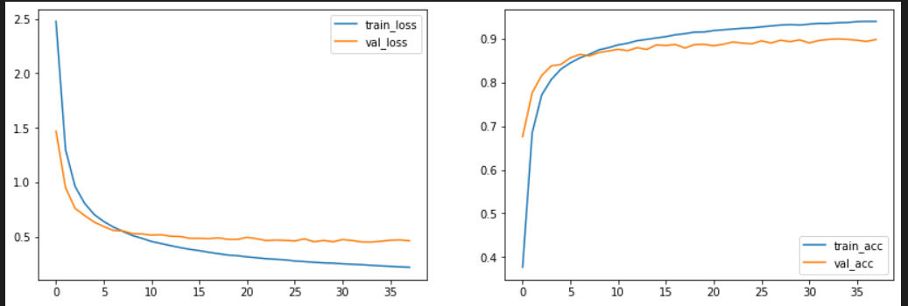
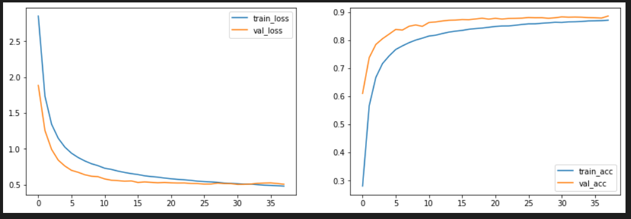
Vergleich versch. Aktivierungs-funktionen initial=relu Vgl=sigmoid
Bsp: Dropout = 0.4, Epoch=135
Ergebnis:
Early Stopping nach 38 Epochs
Best weights nach 26 Epochs wiederhergestellt
Accuracies: 93.97% Training, 89.85% Validation
Bsp: Dropout = 0.4, Epoch=60
Ergebnis:
Early Stopping nach 38 Epochs
Best weights nach 26 Epochs wiederhergestellt
Accuracies: 87.06% Training, 88.55% Validation

Slide 10
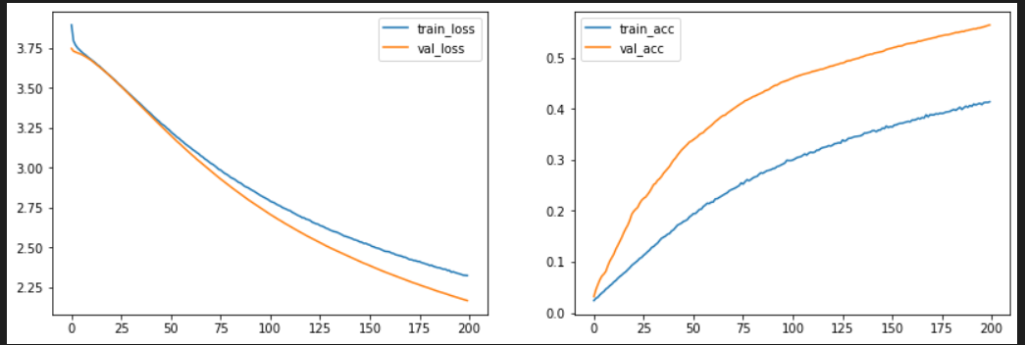
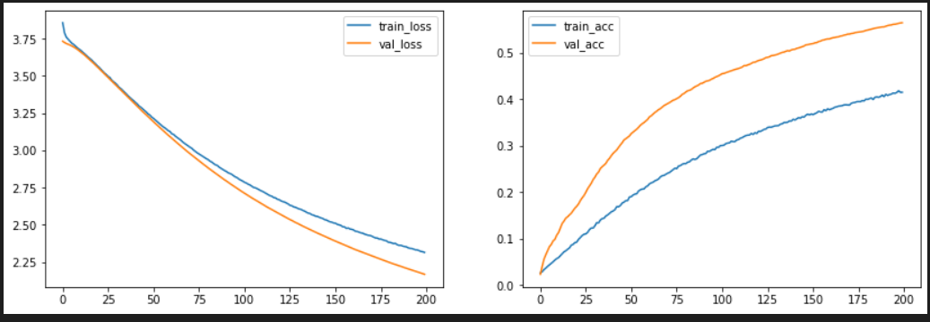
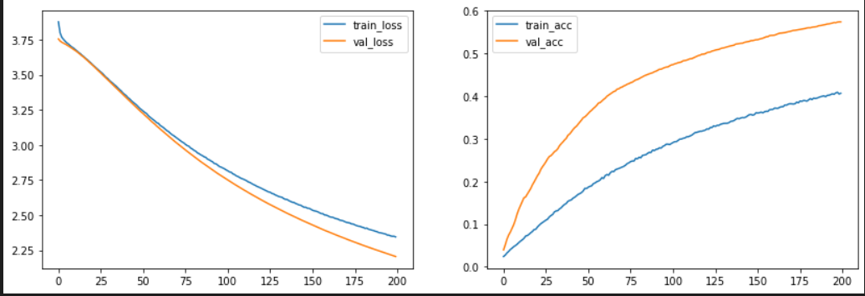
Vergleich versch. optimizer initial=adam Vgl.=adagrad Vgl.=adadelta Vgl.=rsmprop
Adagrad
Ergebnis:
Early Stopping nach 38 Epochs
Best weights nach 26 Epochs wiederhergestellt
Accuracies: 93.97% Training, 89.85% Validation
Adadelta
Ergebnis:
Early Stopping nach 38 Epochs
Best weights nach 26 Epochs wiederhergestellt
Accuracies: 87.06% Training, 88.55% Validation
rsmprop
Dropout = 0.4 Epoch =160
akt. = sigmoid

Slide 11
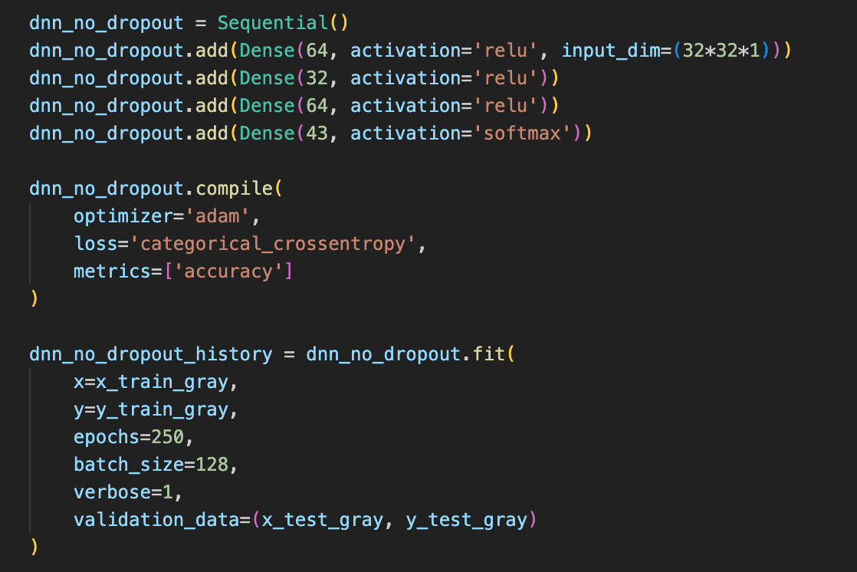
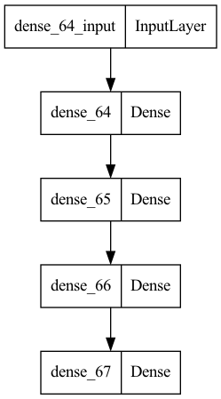
Deep Neural Network mit Drei Hidden Layers
Initialer Aufbau:
Input-Schicht mit 1024 Input-Parametern
Drei Hidden-Layer mit 64, 32 und 64 Neuronen, Aktivierung: ReLU
Output-Schicht mit 43 Neuronen (analog zu 43 Label-Klassen)
Batch-Size: 128
Epochs: 250
Loss: Categorical Crossentropy
Optimizer: ADAM (Adaptive Moment Estimation)
Metrik: Genauigkeit (Accuracy)

Slide 12
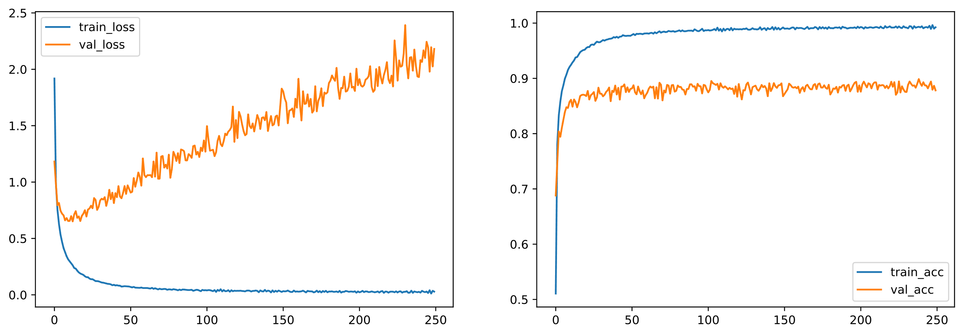
Performance des initialen DNN
Max. Training-Accuracy: 99.24%
Max. Validation-Accuracy: 87.82%
Starker Anstieg des Validierungsfehlers nach ca. 30 Epochs bei gleichzeitiger Konvergenz der Training-Accuracy zu nahe 100% deutet auf starkes Overfitting hin
Interessant ist, dass die Validation-Accuracy trotz steigendem Fehler nahezu konstant bleibt
Gegenmittel: Implementieren von Early Stopping, Einführen von Regularisierung in Form von Dropout

Slide 13
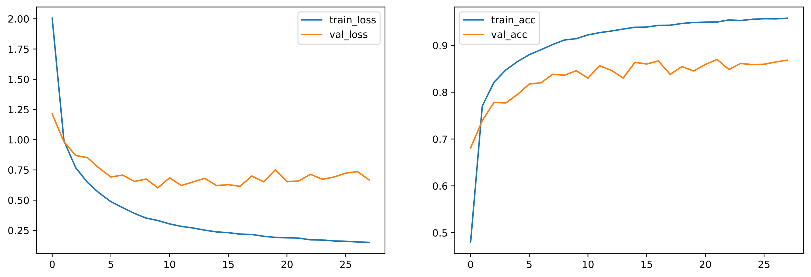
Early Stopping in initialem dnn
Early Stopping Parameter:
Min. Delta: 0.02
Patience: 12
Starte bei Epoch 15
Restore weights: true
Ergebnis:
Early Stopping nach 28 Epochs
Best weights nach 16 Epochs wiederhergestellt
Accuracies: 96.01% Training, 85.27% Validation

Slide 14
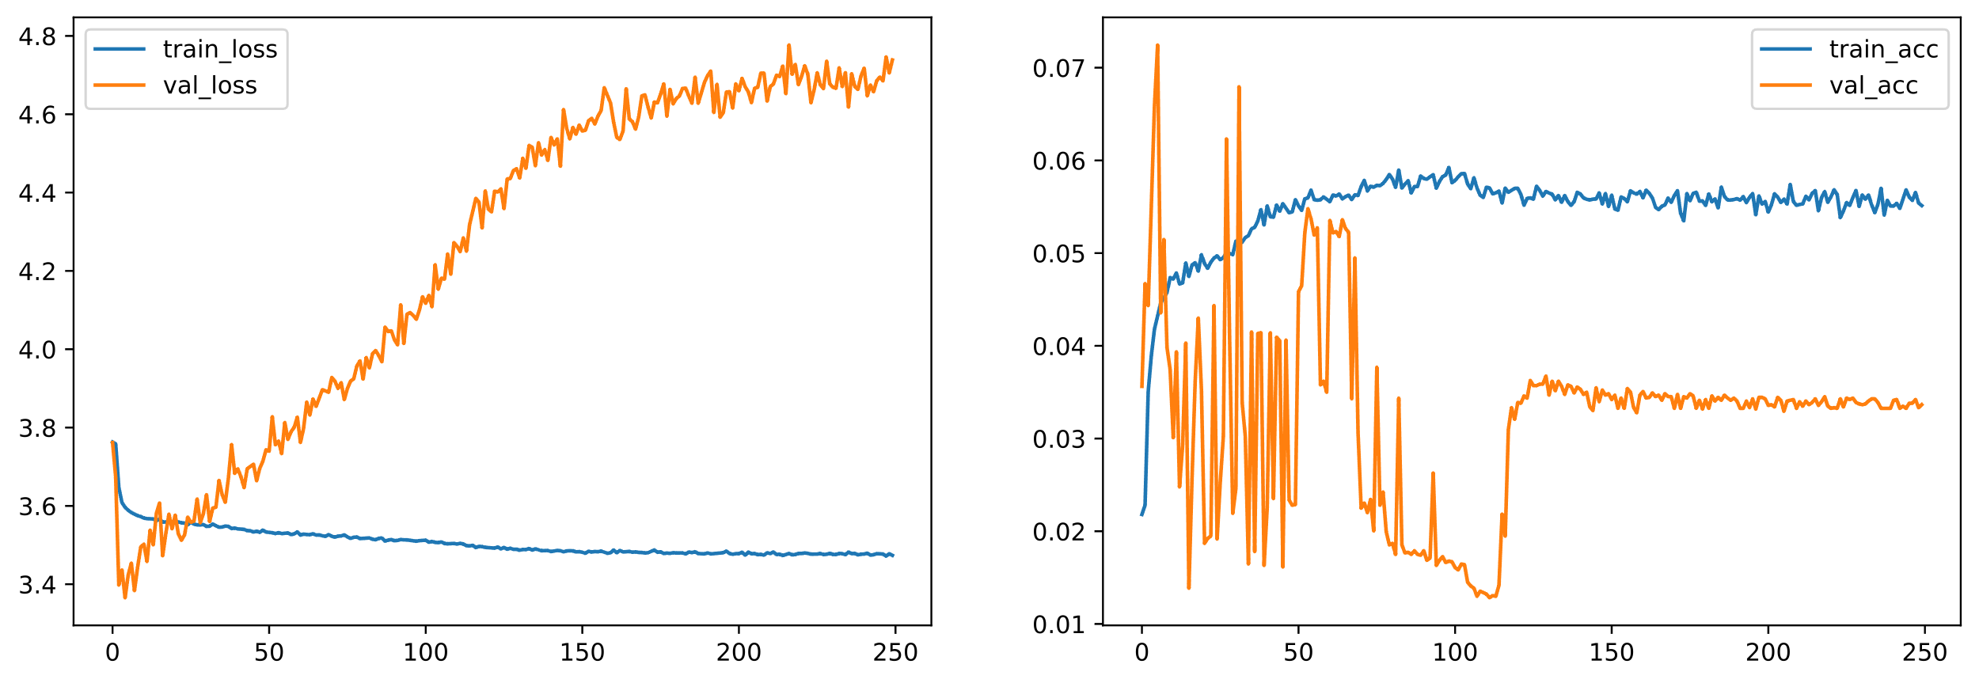
Einführung von Dropout
Ergebnis:
Sehr hoher Fehler
Genauigkeit unter 10%
Folgerung:
Zu geringe Anzahl an Neuronen im Netz um den Dropout zu “verkraften” → Erhöhen der Anzahl an Neuronen

Slide 15
Iterationen: Anpassung An Dropout
Insgesamt sechs Iterationen mit verschiedenen Anpassungen:
Vergrößerung des Netzes in mehreren Stufen
Veränderung der Dropout-Stärke

Slide 16
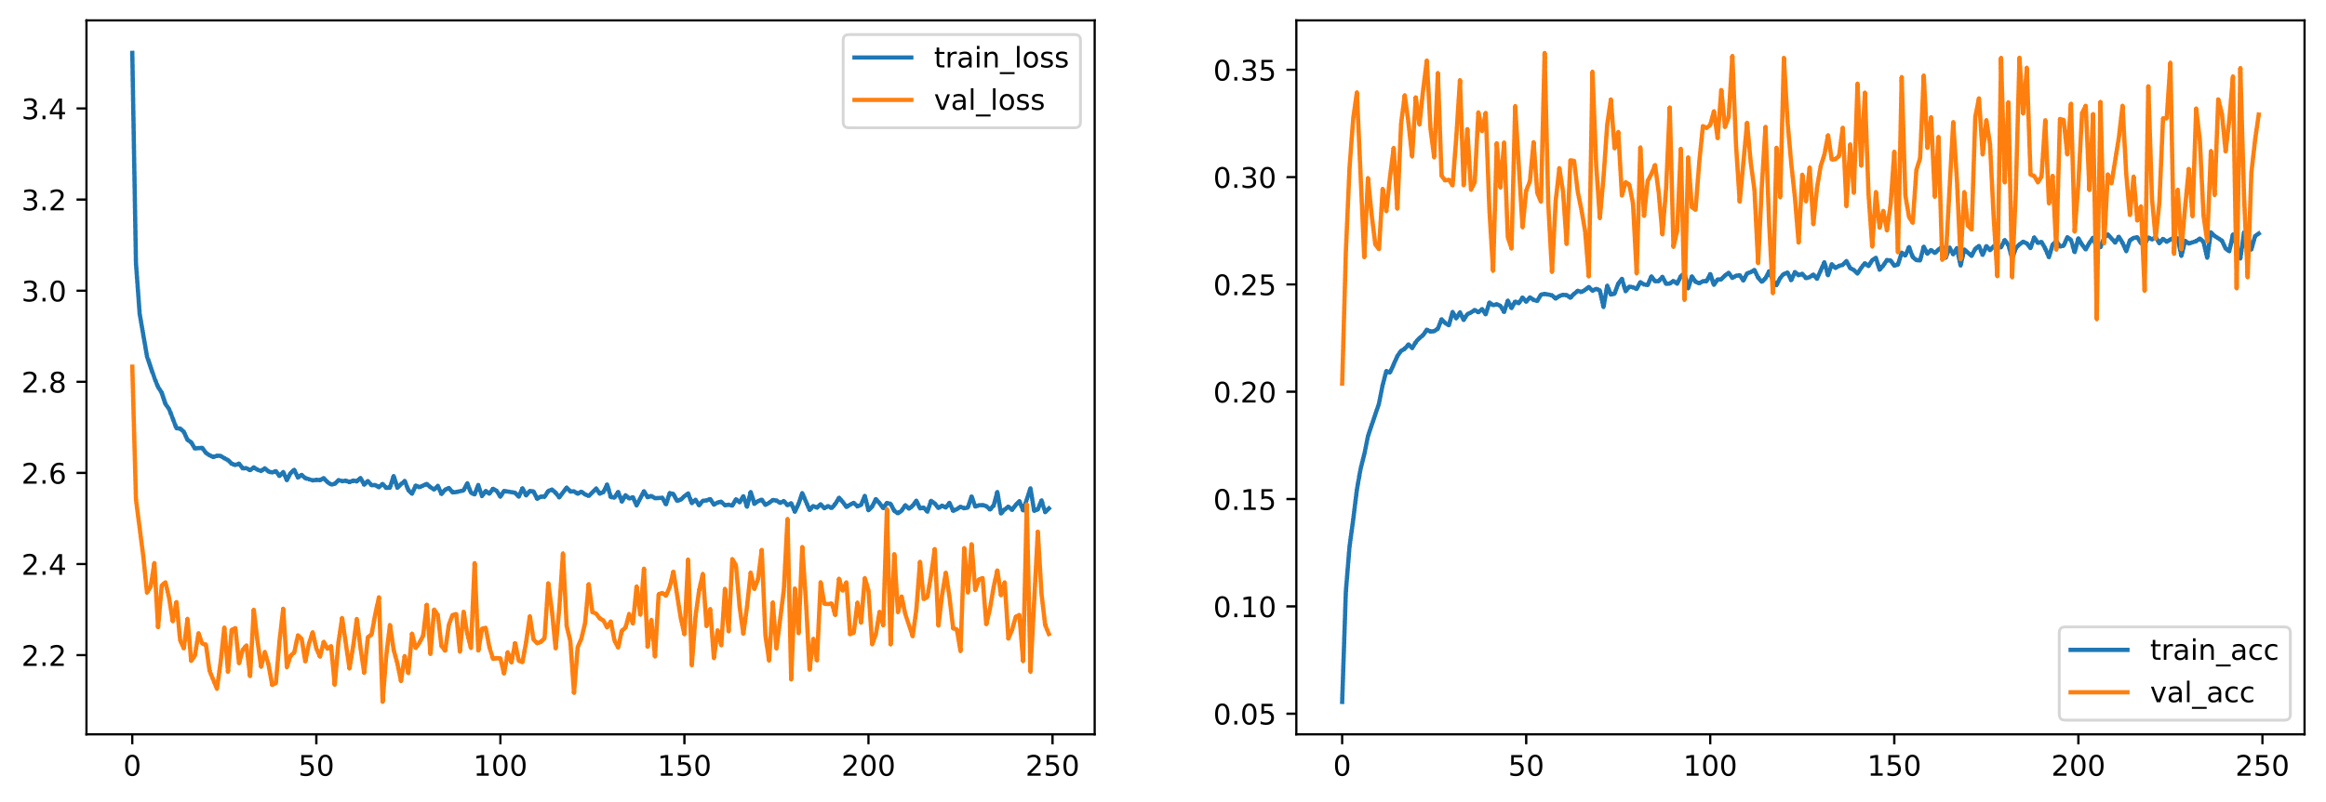
Iteration 1
Erhöhung der Neuronen wie folgt:
Layer 1: 256
Layer 2: 128
Layer 3: 64
Ergebnisse:
Sehr geringe Accuracy
Hoher Fehler
Conclusion: weiterhin zu wenige Neuronen im Netz um Dropout von 0.5 ausgleichen zu können

Slide 17
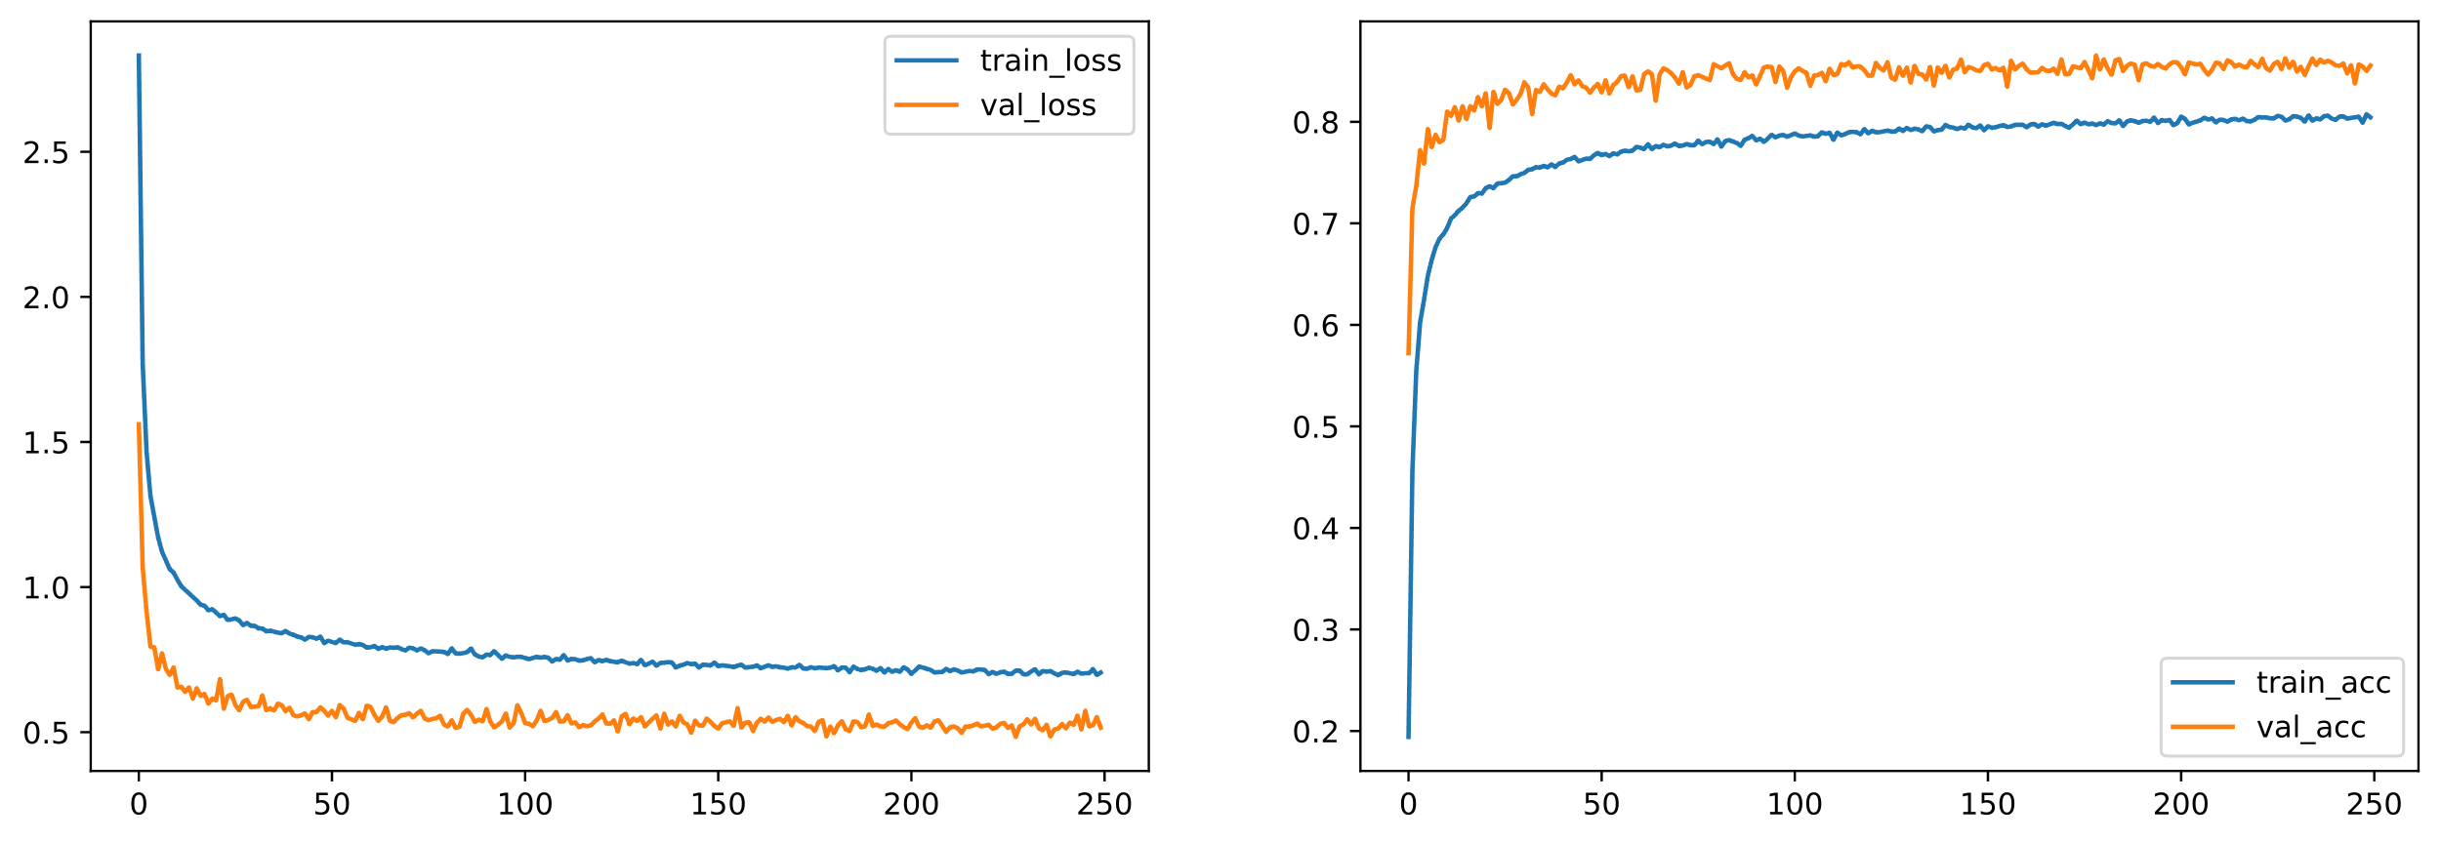
Iteration 2
Vergrößerung der Schichten wie folgt:
Layer 1: 800 Neuronen
Layer 2: 400 Neuronen
Layer 3: 200 Neuronen
Dropout weiterhin 0.5
Erkenntnis: deutlich bessere Ergebnisse, kein Overfitting erkennbar
Validierungsgenauigkeit: 85.53%
Fazit: guter Ansatz, weitere Verbesserungen möglich

Slide 18
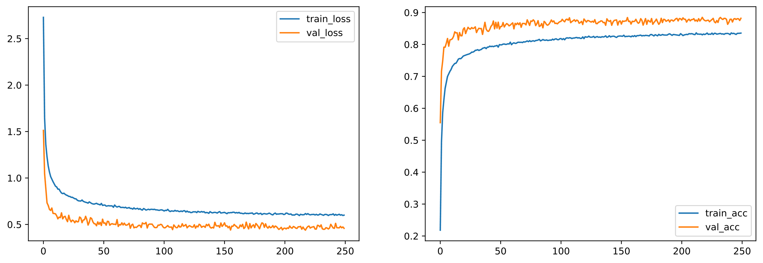
Iteration 3
Weitere Vergrößerung der Schichten auf 1024, 512 und 256 Neuronen
Dropout 0.5
Validierungsgenauigkeit: 88.20%
Validierungsgenauigkeit konstant über Trainingsgenauigkeit → Netz zeigt gute Fähigkeit zur Generalisierung
Regularisierung durch Dropout hat Wirkung gezeigt

Slide 19
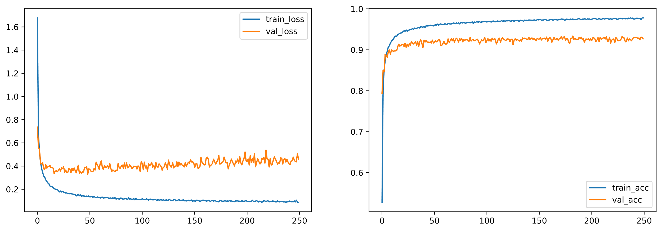
Iteration 4
Keine Anpassung der Neuronenzahl (weiterhin 1024-521-256)
Verringerung der Dropout-Stärke auf 0.3
Beobachtung: Dropout ist zu schwach, kann Overfitting des Netzes nur dämpfen, aber nicht verhindern
Interessant: mit ~ 90% immer noch sehr hohe Validierungsgenauigkeit

Slide 20
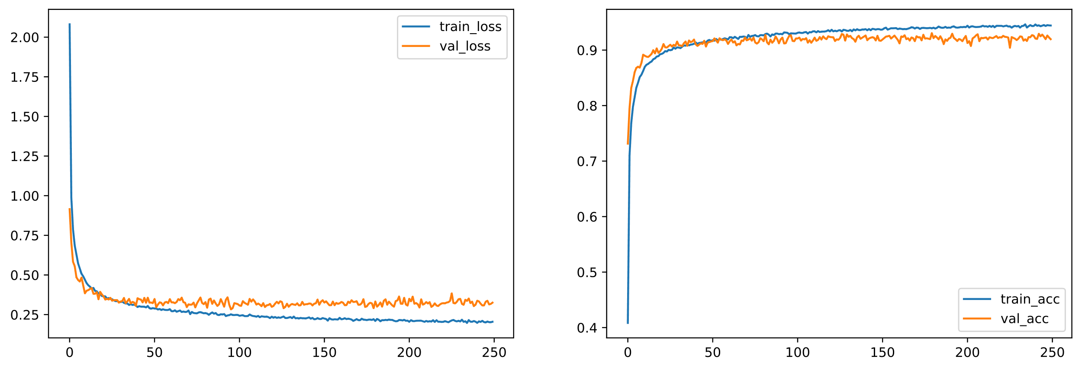
Iteration 5
Erhöhung des Dropout auf 0.4
Sehr gute Ergebnisse
Stagnation des Validierungsfehlers ab ca. 40 Trainingsepochen → Early Stopping wäre hier sinnvoll gewesen
Insgesamt jedoch niedriger Fehler und hohe Accuracy

Slide 21
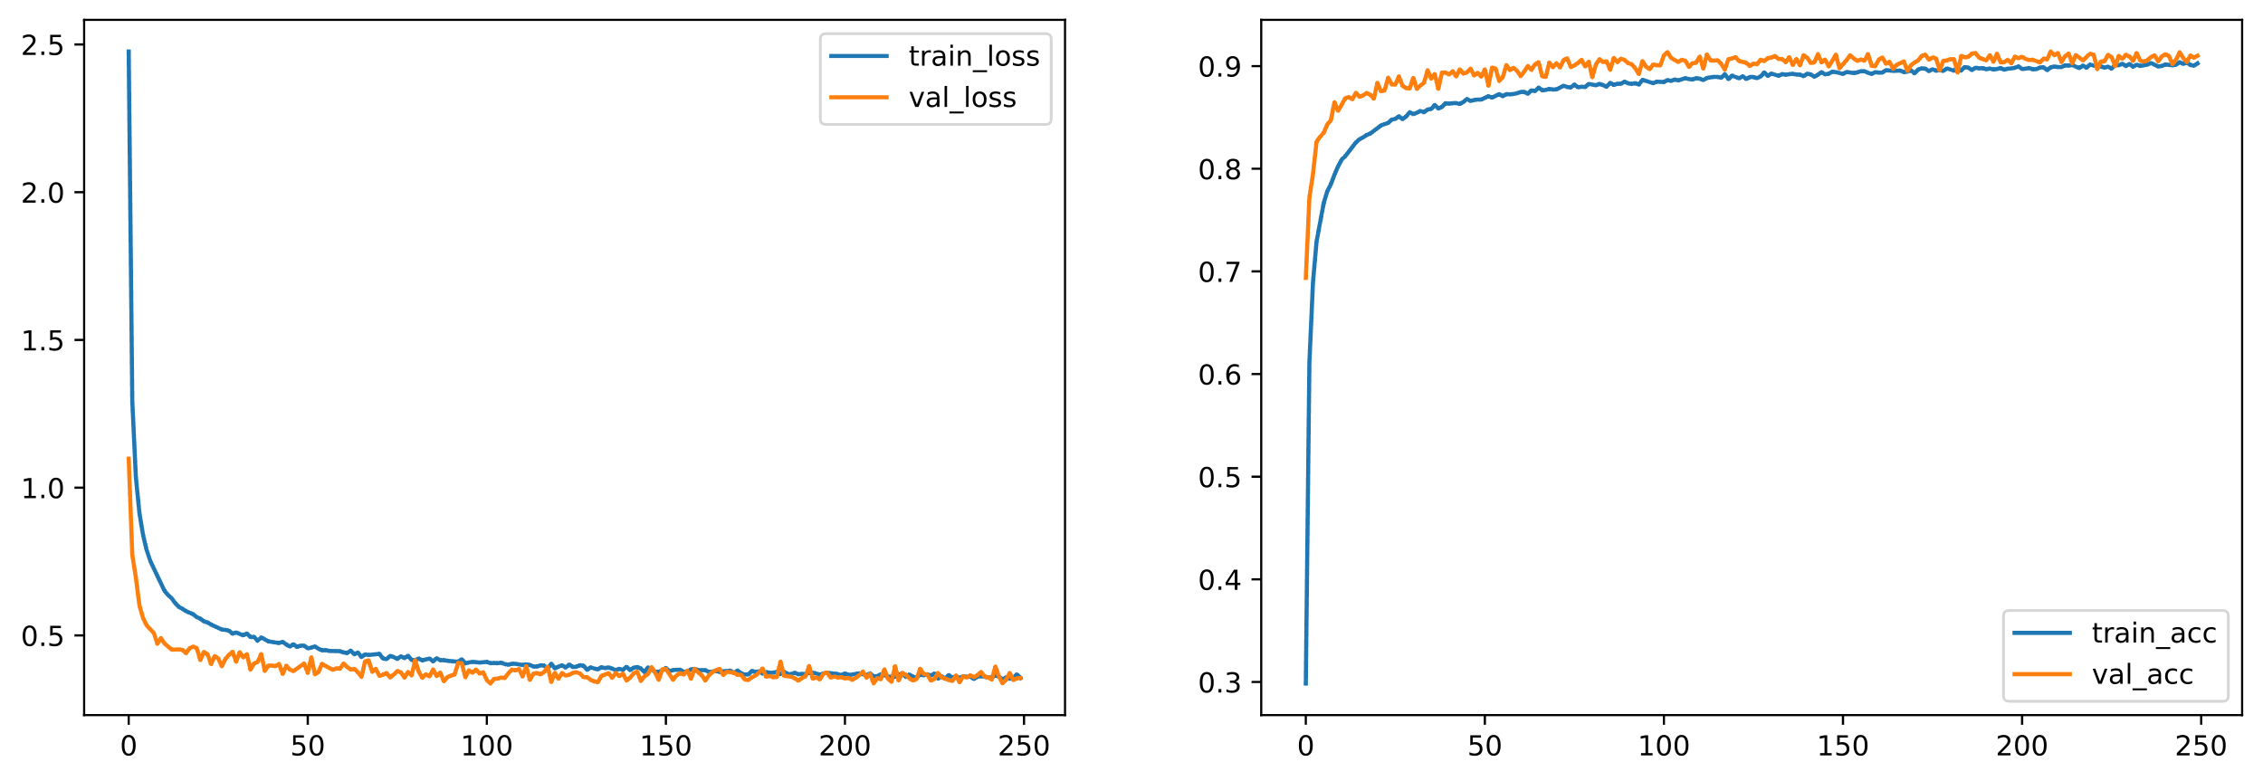
Iteration 6
Leichte Erhöhung des Dropout auf 0.45
Weitere Verbesserung der Ergebnisse erkennbar
Validierungsgenauigkeit: 91.01%
Validierungs- und Trainingsfehler etwa identisch bei 0.35 (gut)

Slide 22
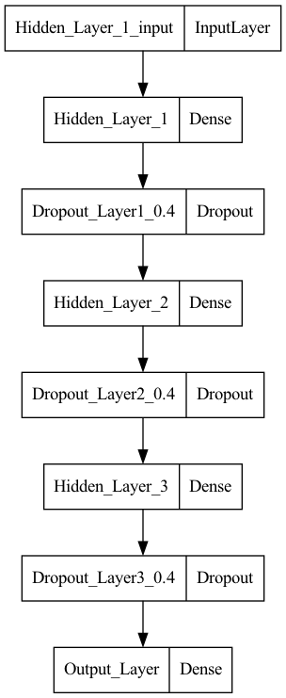
Vergleich verschiedener Aktivierungsfunktionen
Variationen des bereits bekannten Modells
1024, 512, und 256 Neuronen in den Hidden-Schichten
Optimizer: Adam
Loss: Categorical Crossentropy
125 Epochs
Batchsize 128

Slide 23
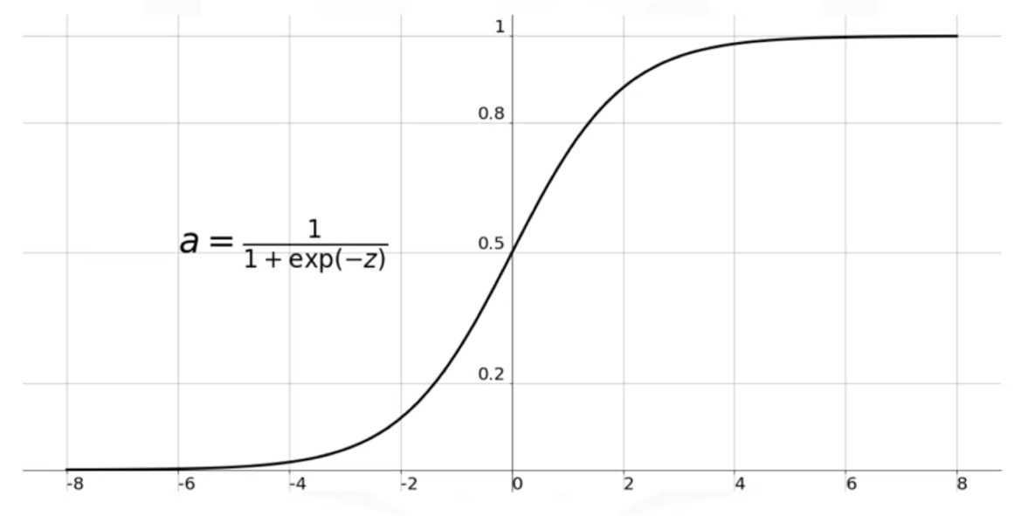
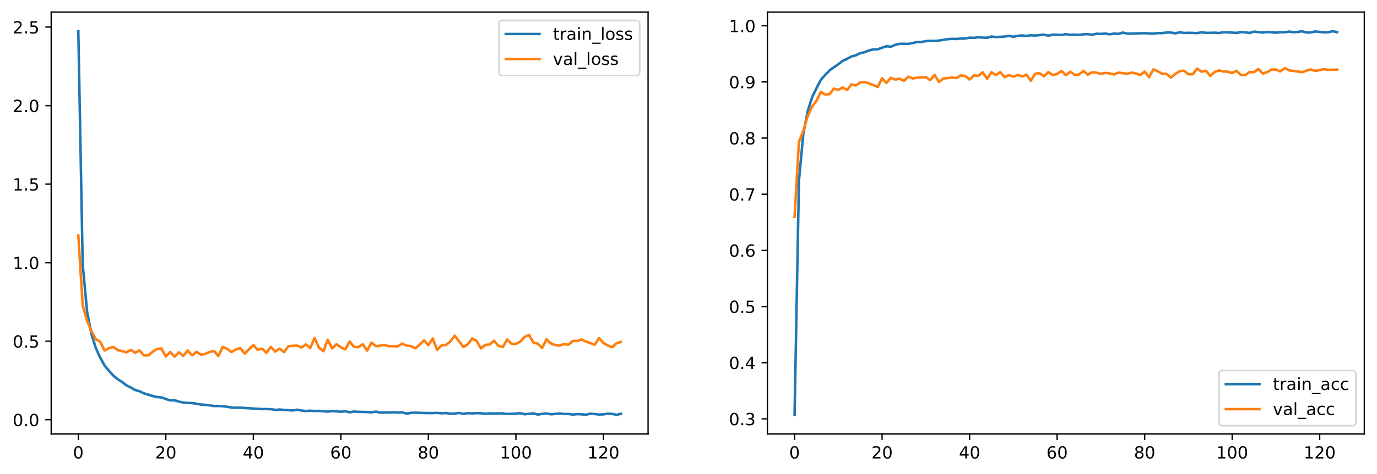
Sigmoid
Sigmoid ist eine nichtlineare Funktion mit Ausgaben zwischen -1 und 1
Durch den exponentiellen Anteil am Term ist sie wesentlich aufwändiger in der Berechnung als bspw. ReLU und benötigt entsprechend länger
Nachteil der Sigmoid-Funktion ist das Vanishing Gradient Problem; die Ableitung der Sigmoid-Funktion geht für Werte ab 3 / -3 gegen Null
Dadurch wird das Lernen des Netzes behindert, da Gewichtsupdates nur noch in sehr geringen Maßen möglich sind, dies gilt vor allem für tiefere Netze
Im Beispiel scheint das Netz noch flach genug gewesen zu sein, um einen sinnvollen Lernvorgang zu erlauben
Accuracy liegt bei etwa 92.2%
Dennoch ergibt sich kein optimales Ergebnis; leichte Tendenz zu Overfitting ist sichtbar

Slide 24
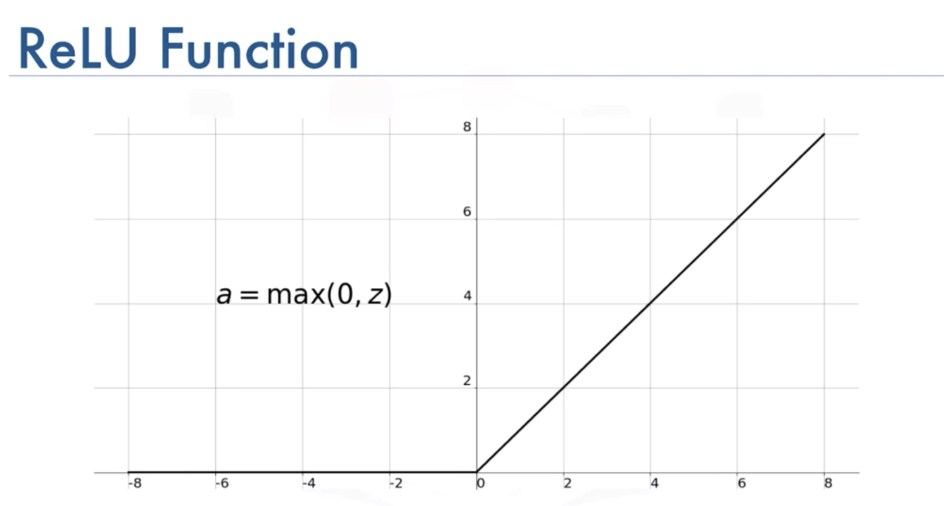
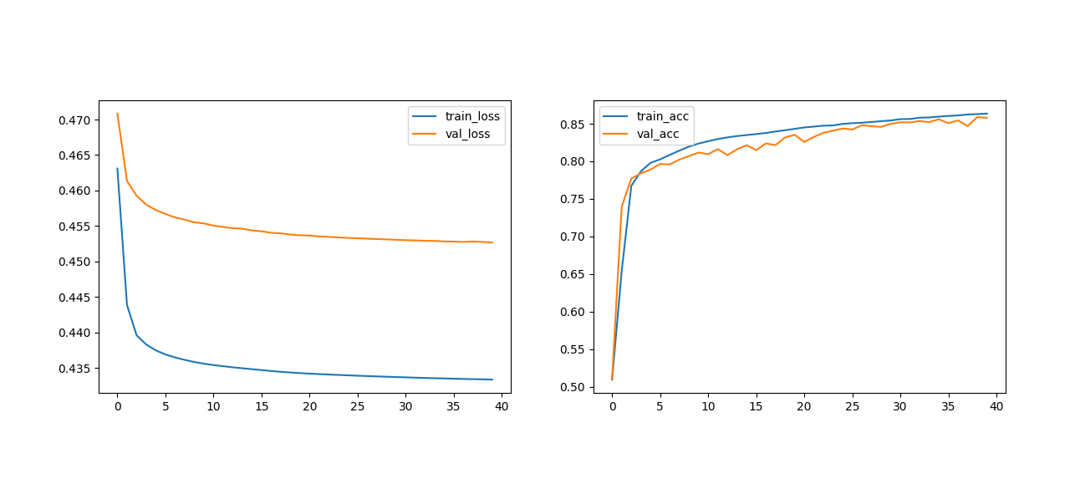
Relu
ReLU steht für Rectified Linear Unit
Abbildung des Inputs auf sich selbst für Werte größer Null, sonst Null
Linearer Anteil der ReLU-Funktion ist einfach zu berechnen, daher schnellere Laufzeiten als Sigmoid
Vanishing Gradient Problem gelöst, da Ableitung des linearen Teils immer 1 ist
ReLU aktiviert durch den Null-Anteil nicht zwingend alle Neuronen im Netz, was die Robustheit und die Effizienz des Netzes erhöhen kann
ReLU ist mittlerweile eine weit verbreitete Standard-Funktion
Im Beispiel

Slide 25
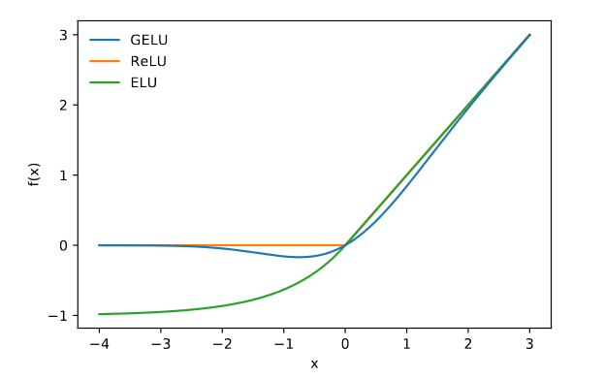
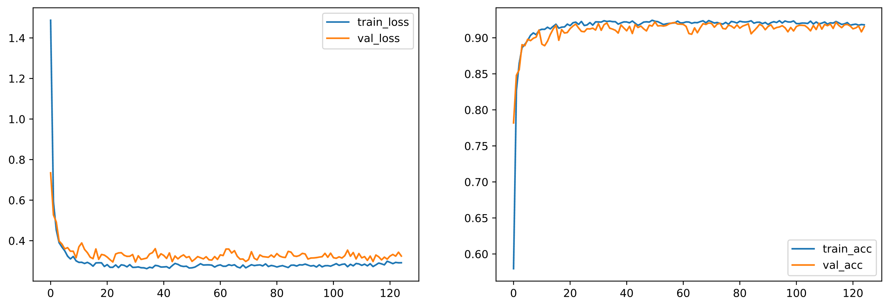
GELU
Gaussian Error Linear Unit bildet einen Input auf sich selbst multipliziert mit

Slide 26
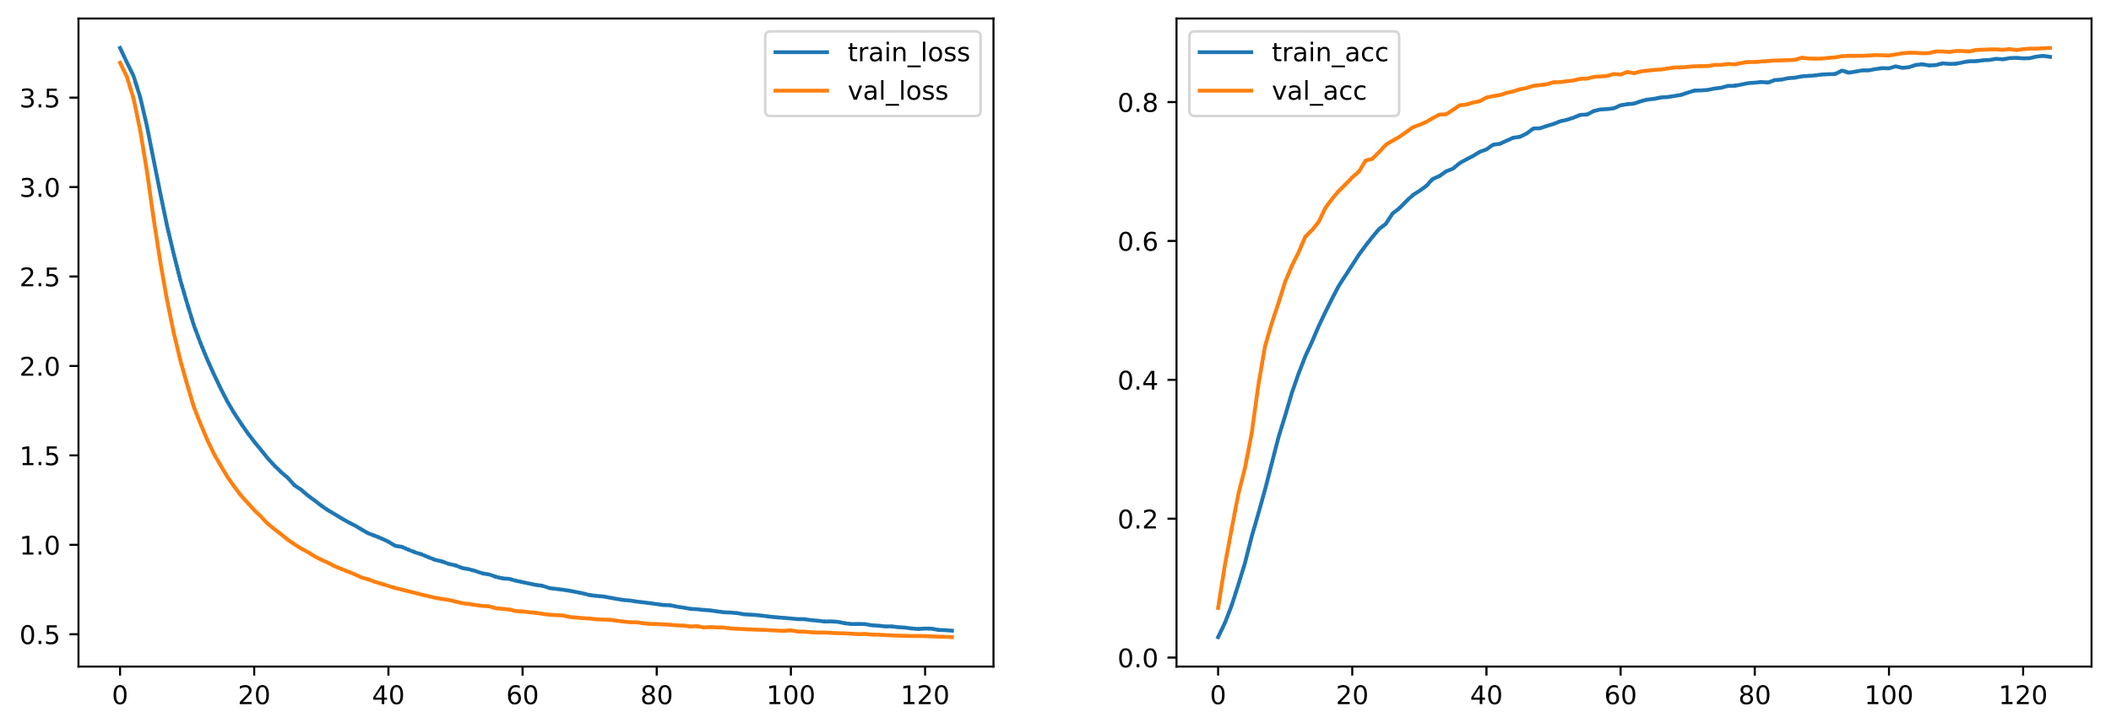
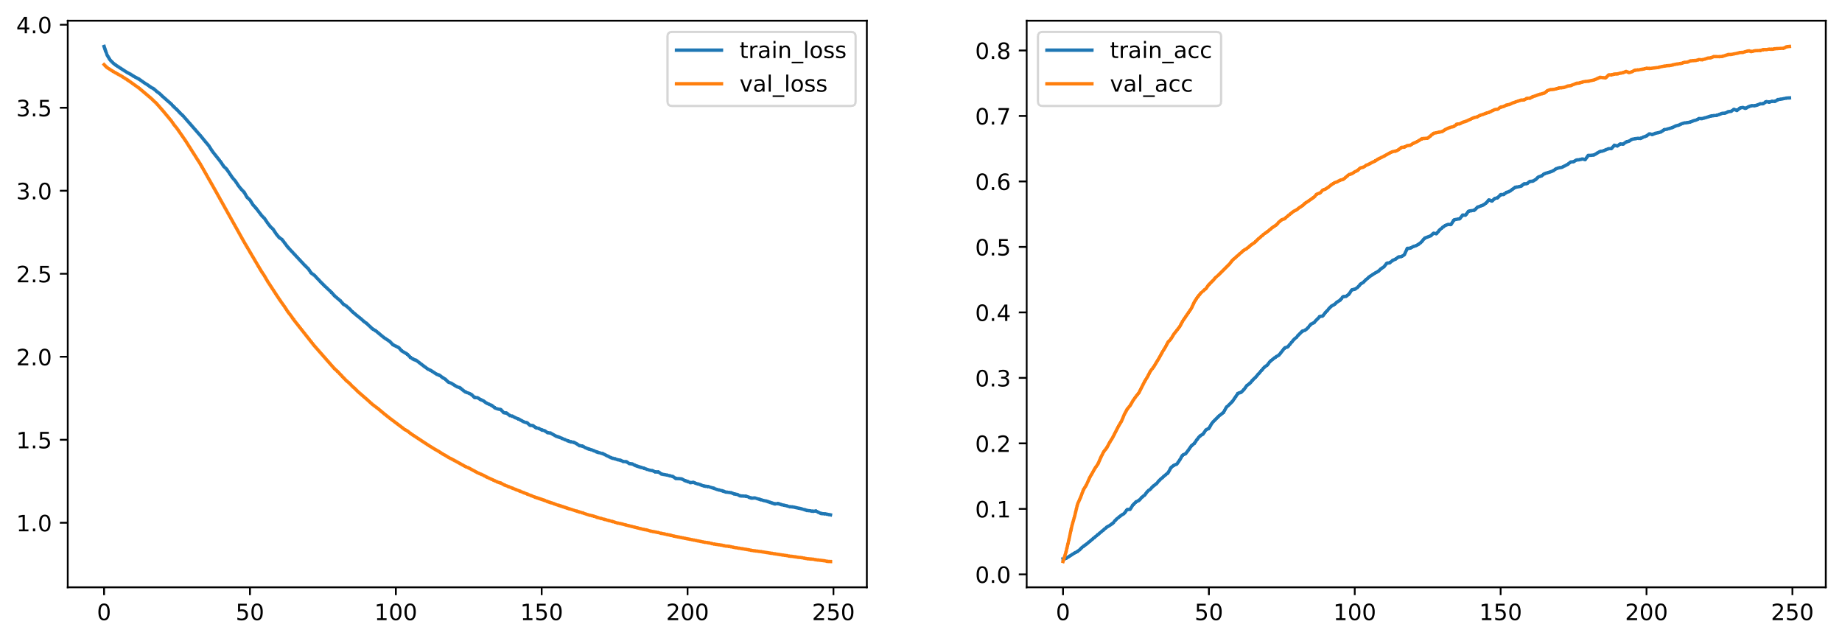
Vergleich verschiedener Optimizer
Adagrad
Adadelta
Adam

Slide 27
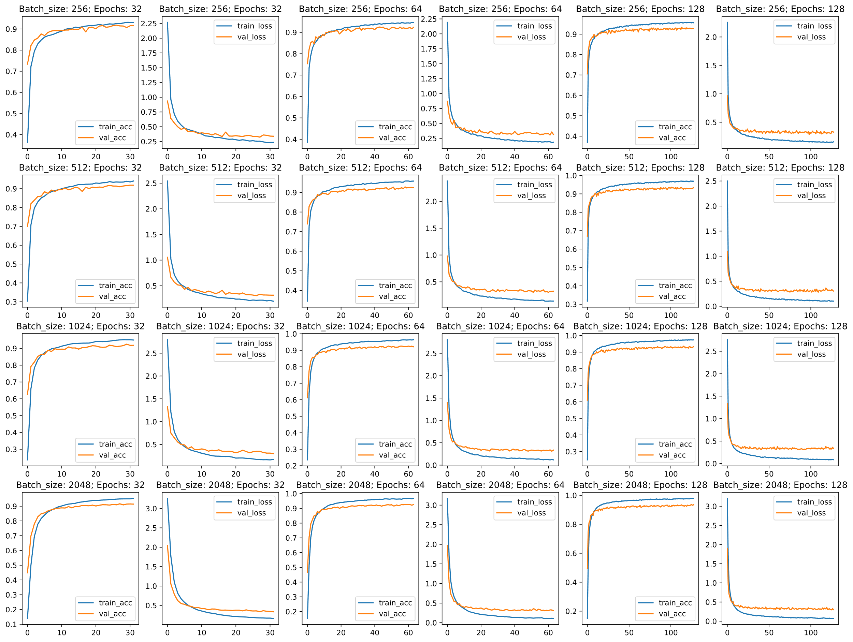
Vergleich verschiedener BatchSizes und Epoch-Anzahlen

Slide 28
Convolutional Neural Networks

Slide 29
Grau

Slide 30
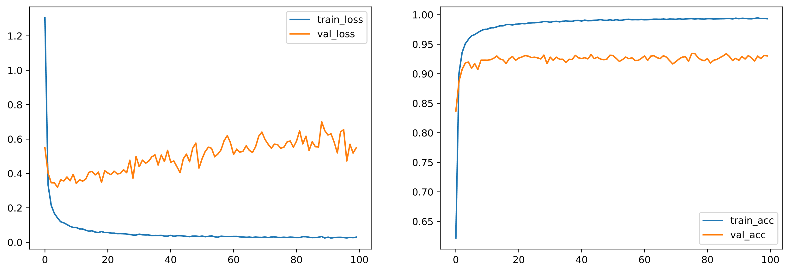
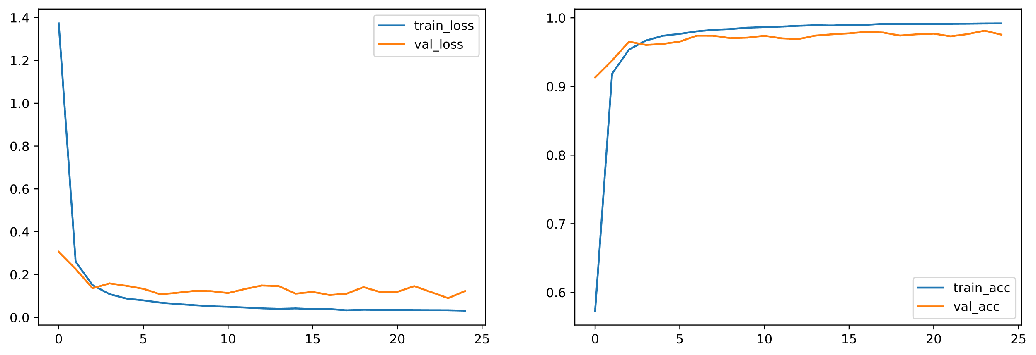
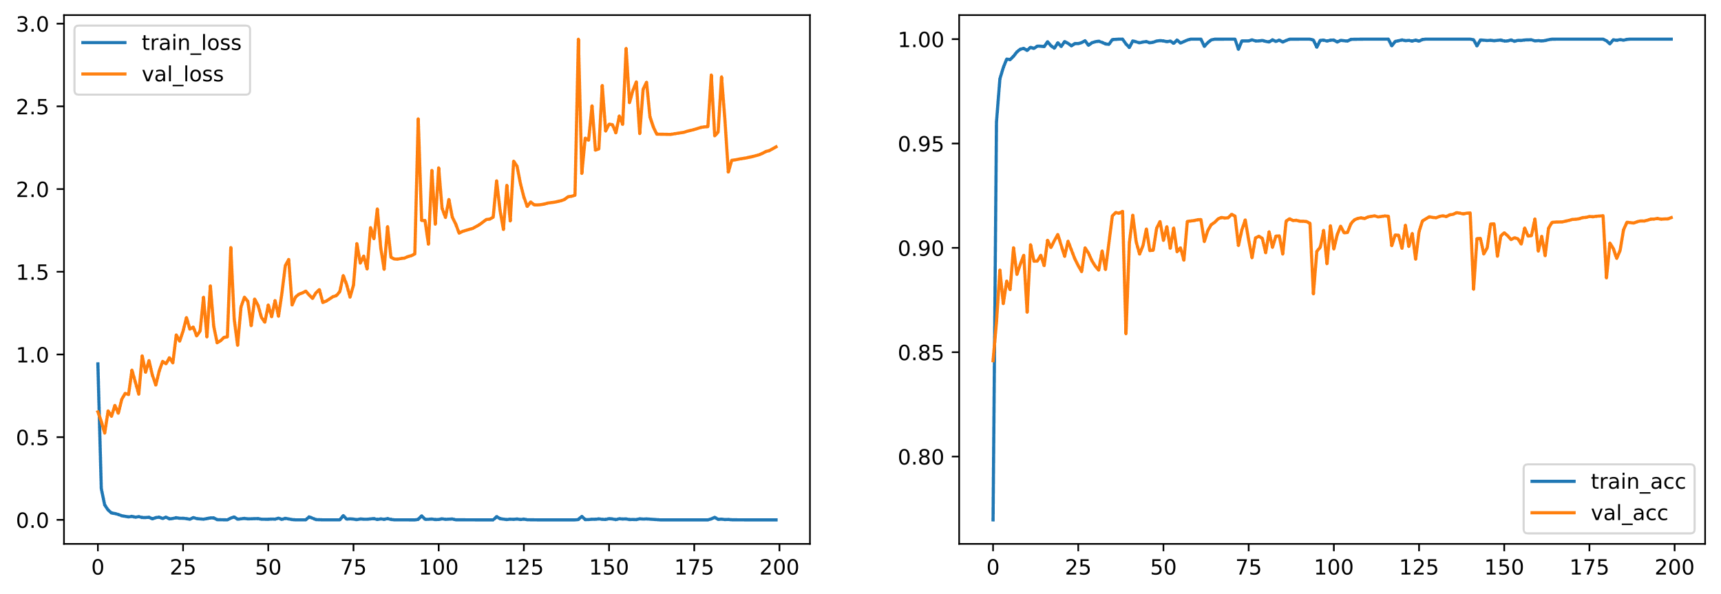
Farbe
Netz 2
Netz 1
Netz 3

Slide 31
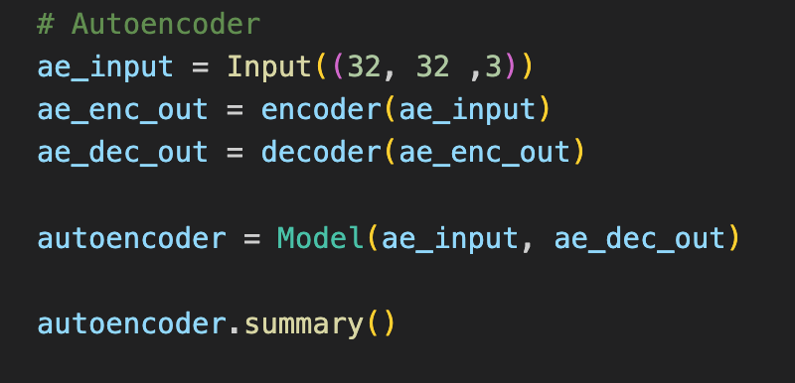
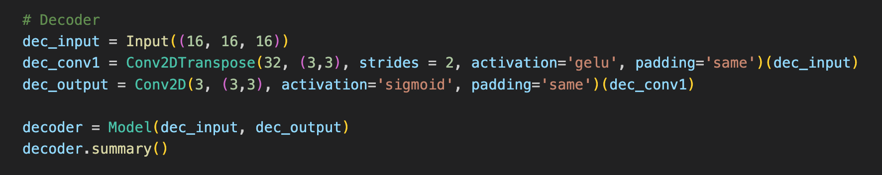
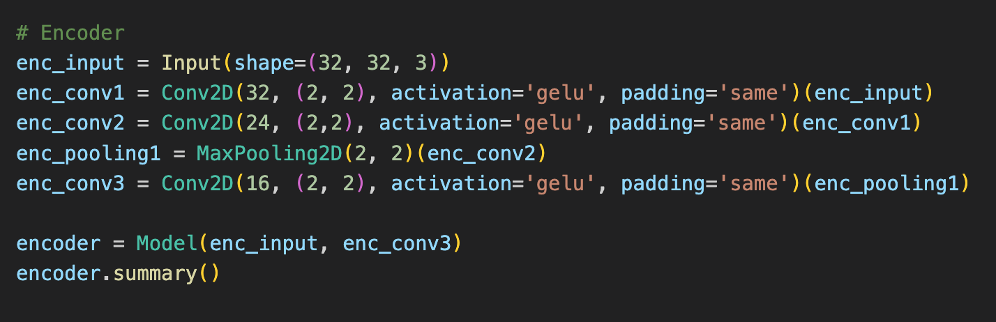
Autoencoder
Encoder
Decoder

Slide 32
Anwendung des Autoencoders

